Slide 1


Инструменты управления цитированием
Практика

Slide 2
Содержание
Введение
Регистрация
Сбор информации
Плагин для Ворд “Cite While You Write”

Slide 3



Свойства
Доступ | Бесплатная базовая учетная запись. | Бесплатная базовая учетная запись. | Бесплатная базовая учетная запись.
Количество стилей цитирования | 8100+ (выбранные стили по умолчанию установлены, другие стили можно найти в репозитории стилей Zotero) | 7000+ (выбранные стили по умолчанию установлены, другие стили можно найти на CitationStyles.org) | 3400+
Вместительность хранилища | 300 MB | 5GB | 2GB
Совместимость с текстовыми процессорами | MS Word, Google Docs, Open Office | MS Word, Open Office, LaTex | Microsoft Word, OpenOffice
Характеристика | Дружелюбный интерфейс Быстрый сбор цитат Можно делиться цитатами и документами с другими Возможность работы оффлайн Техническая поддержка, обучающие материалы | Дружелюбный интерфейс Быстрый сбор цитат Можно делиться цитатами и документами с другими Возможность работы оффлайн Техническая поддержка, обучающие материалы | Дружелюбный интерфейс Быстрый сбор цитат Можно делиться цитатами и документами с другими Техническая поддержка, обучающие материалы

Slide 4

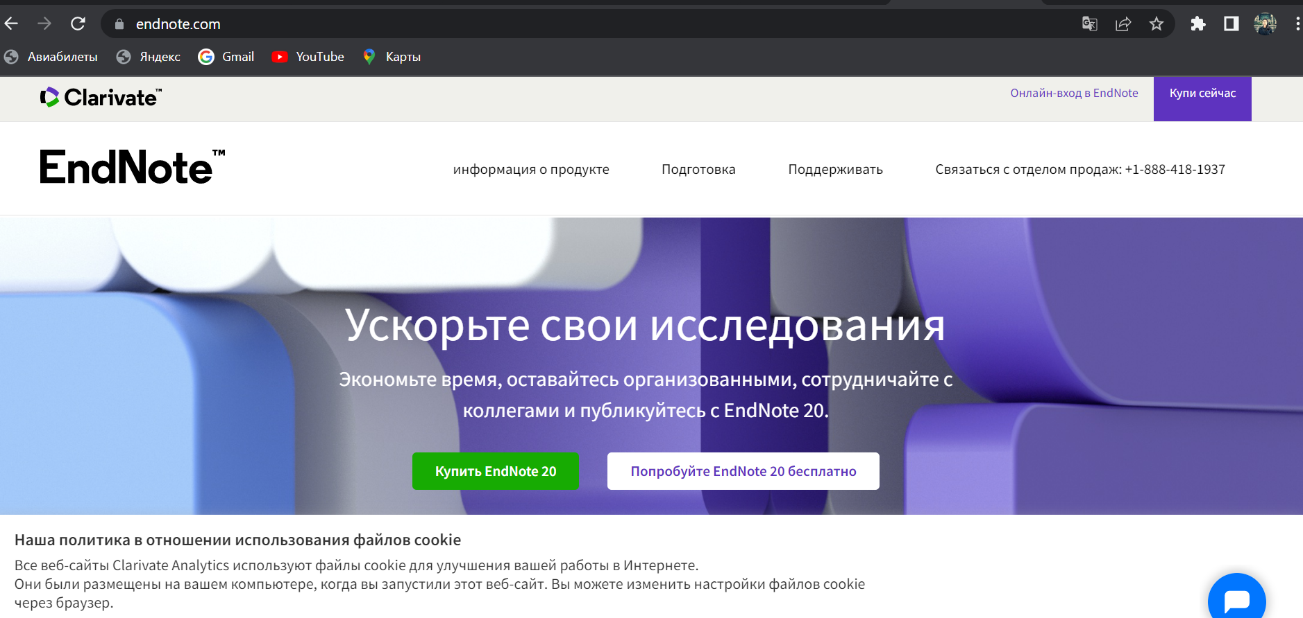

Slide 5
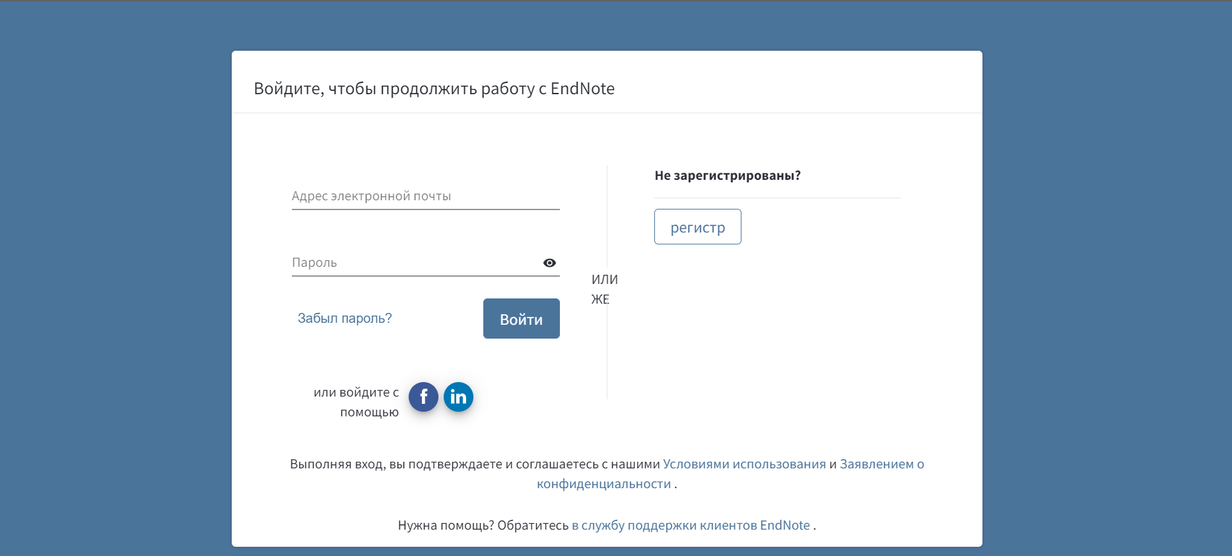

Slide 6

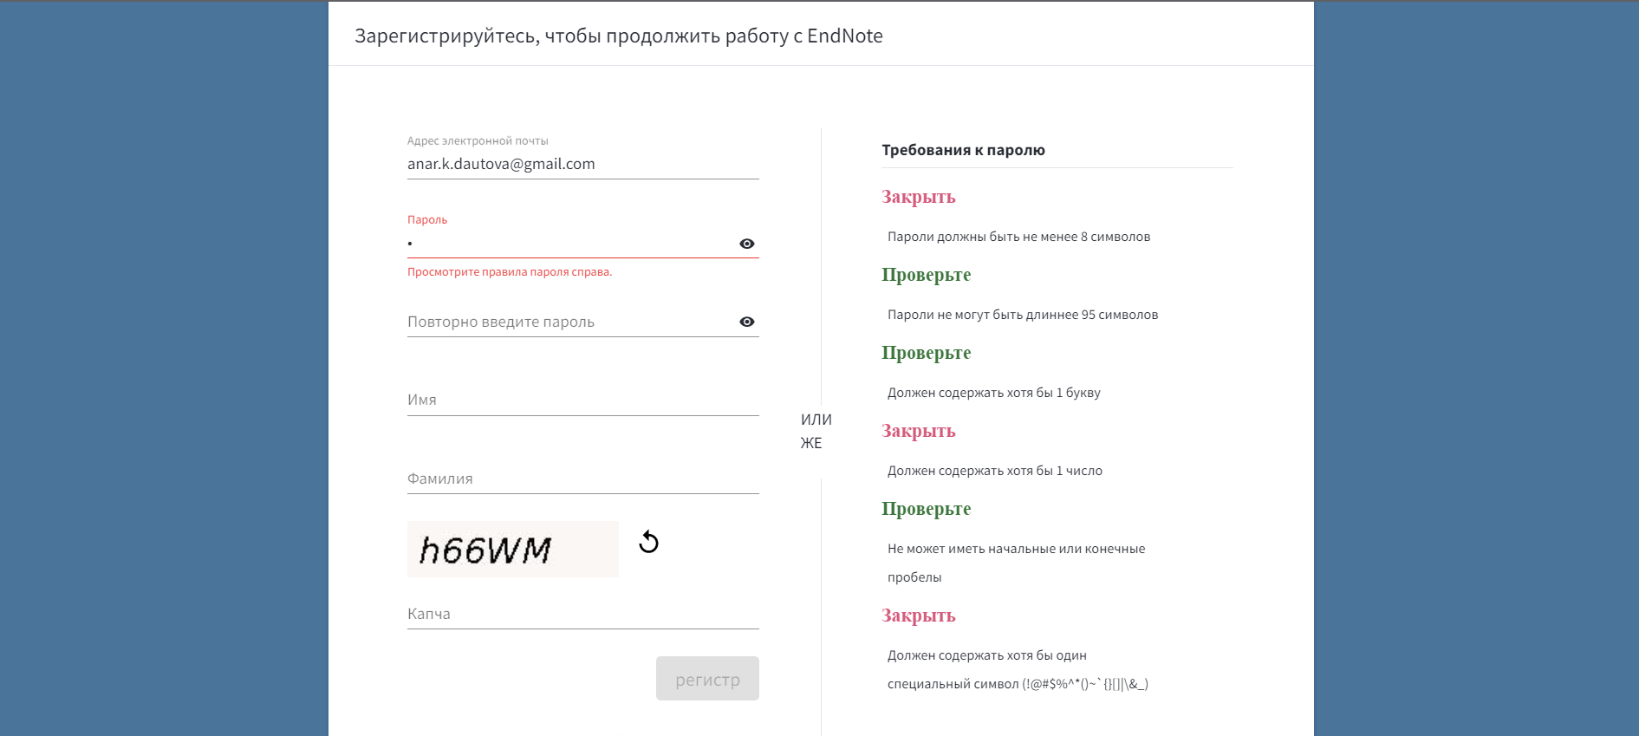
Notes:
*Капча-это код, который необходимо ввести в поле для проверки что вы не робот.

Slide 7
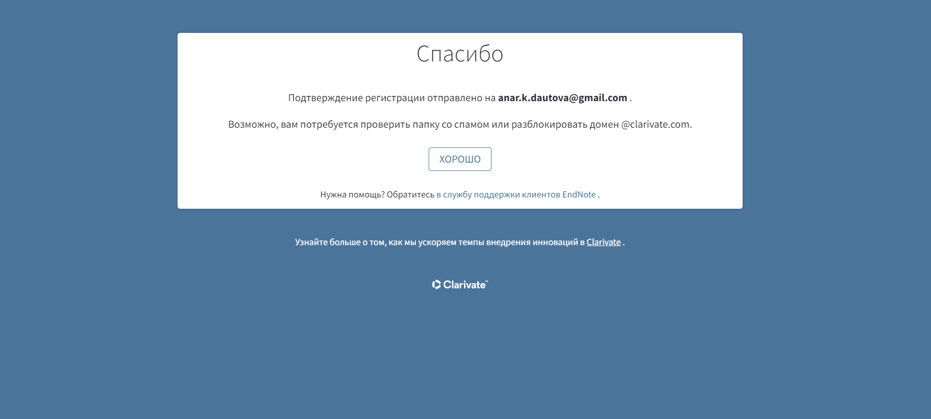

Slide 8

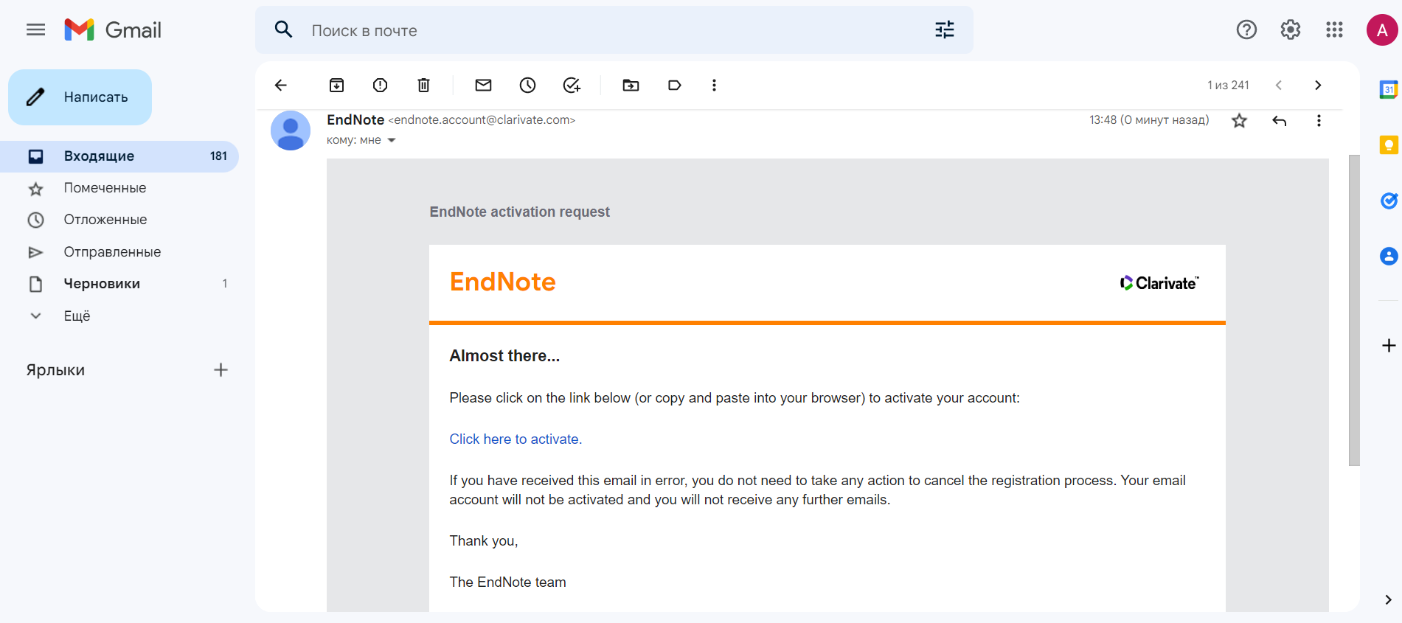

Slide 9
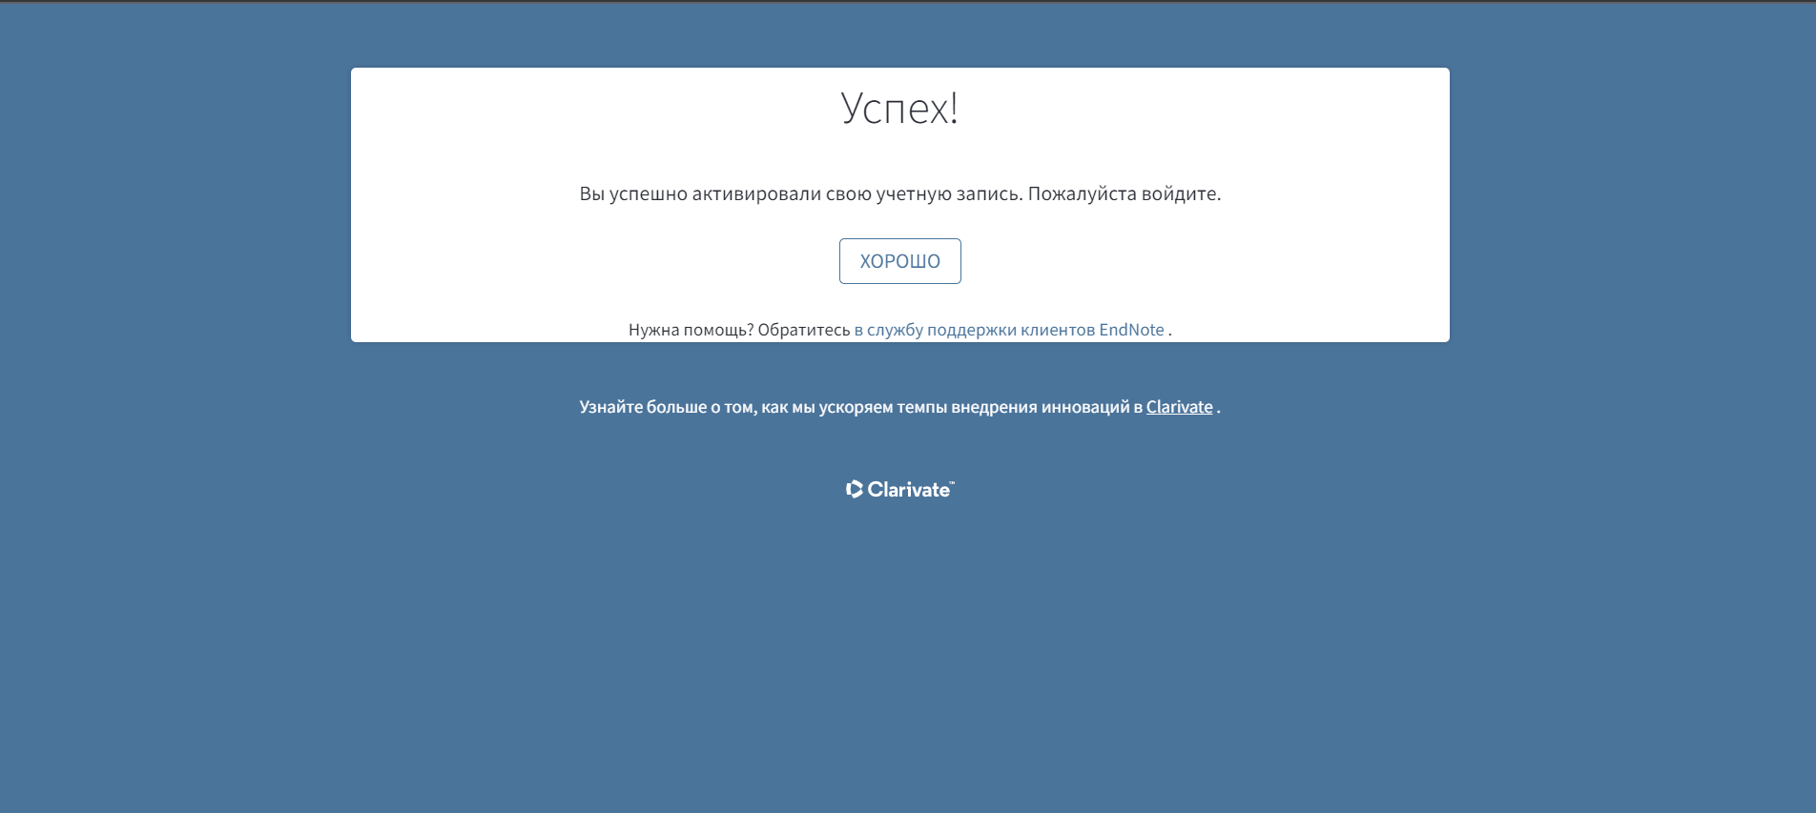
Список литературы
Примеры приведены в 6 м издании APA

Slide 10
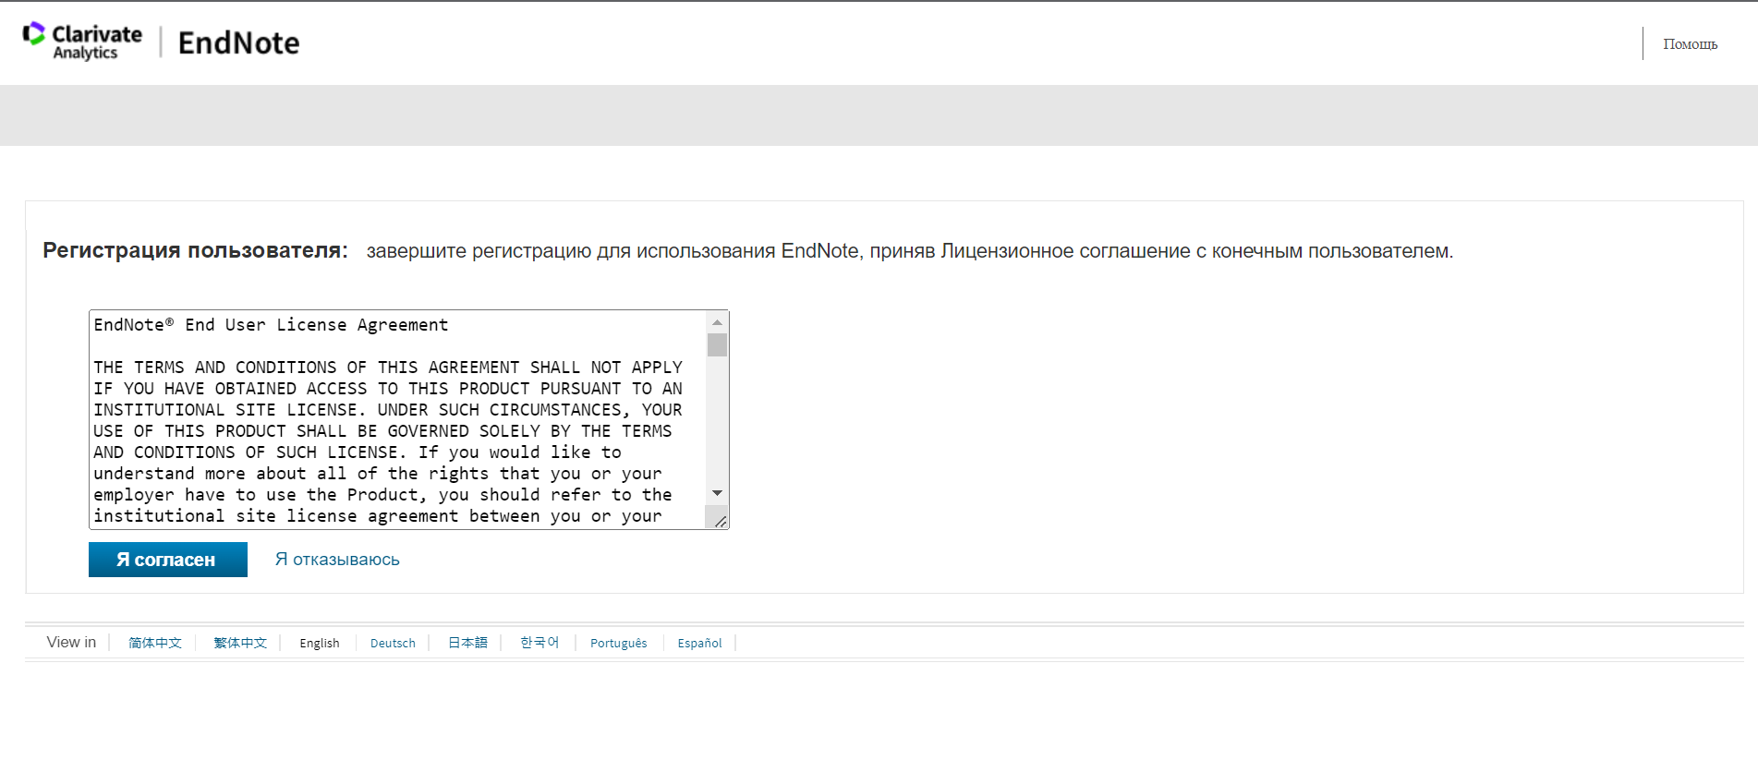

Slide 11
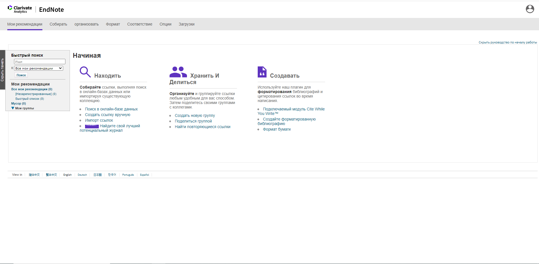
Цитирование в тексте
Notes:
Мои рекомендации (My References)- это ваша библиотека, где хранятся все ваши библиографические записи. Здесь, также, отображаются все ваши группы (папки).

Slide 12
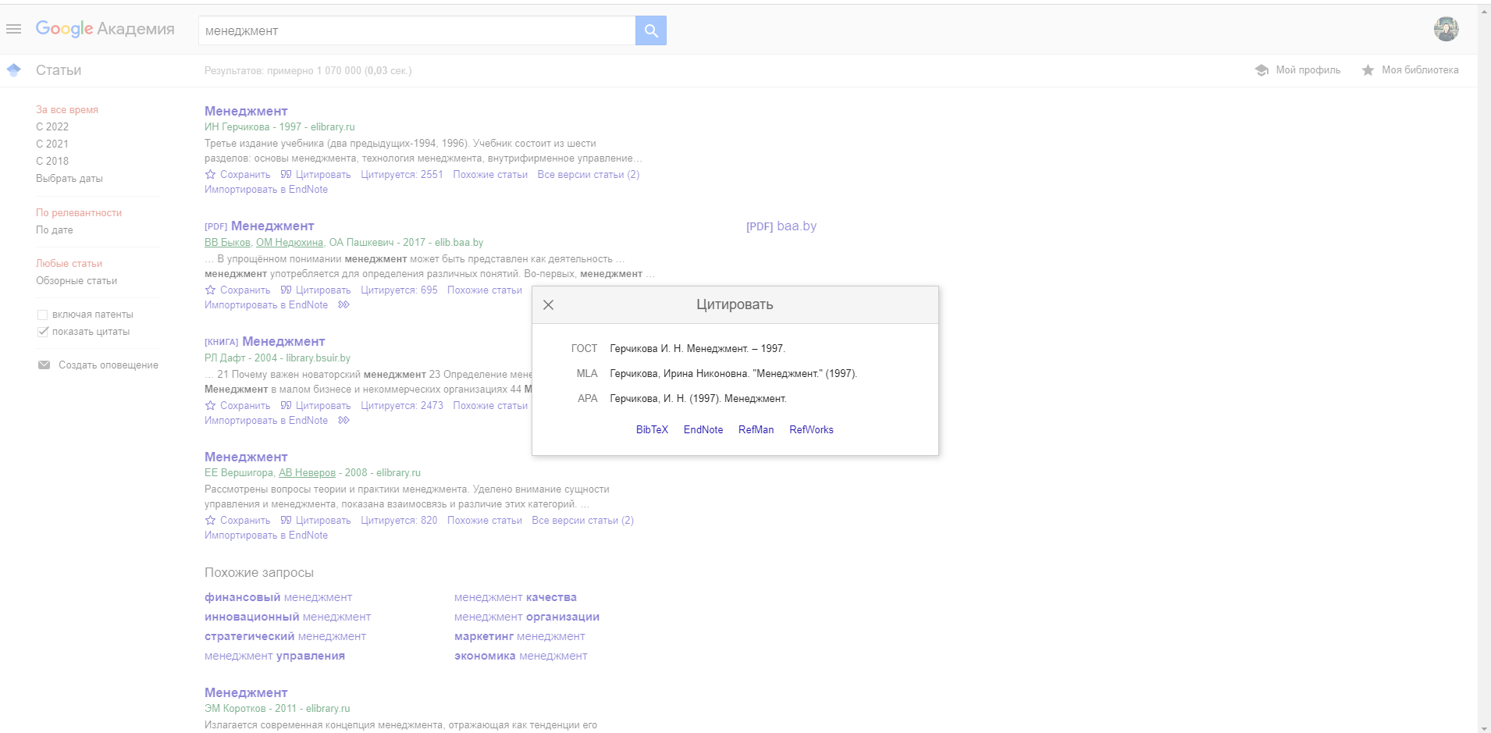
Экспорт записей из Гугл Академии
Notes:
Экспорт ссылок через Гугл Академию.

Slide 13
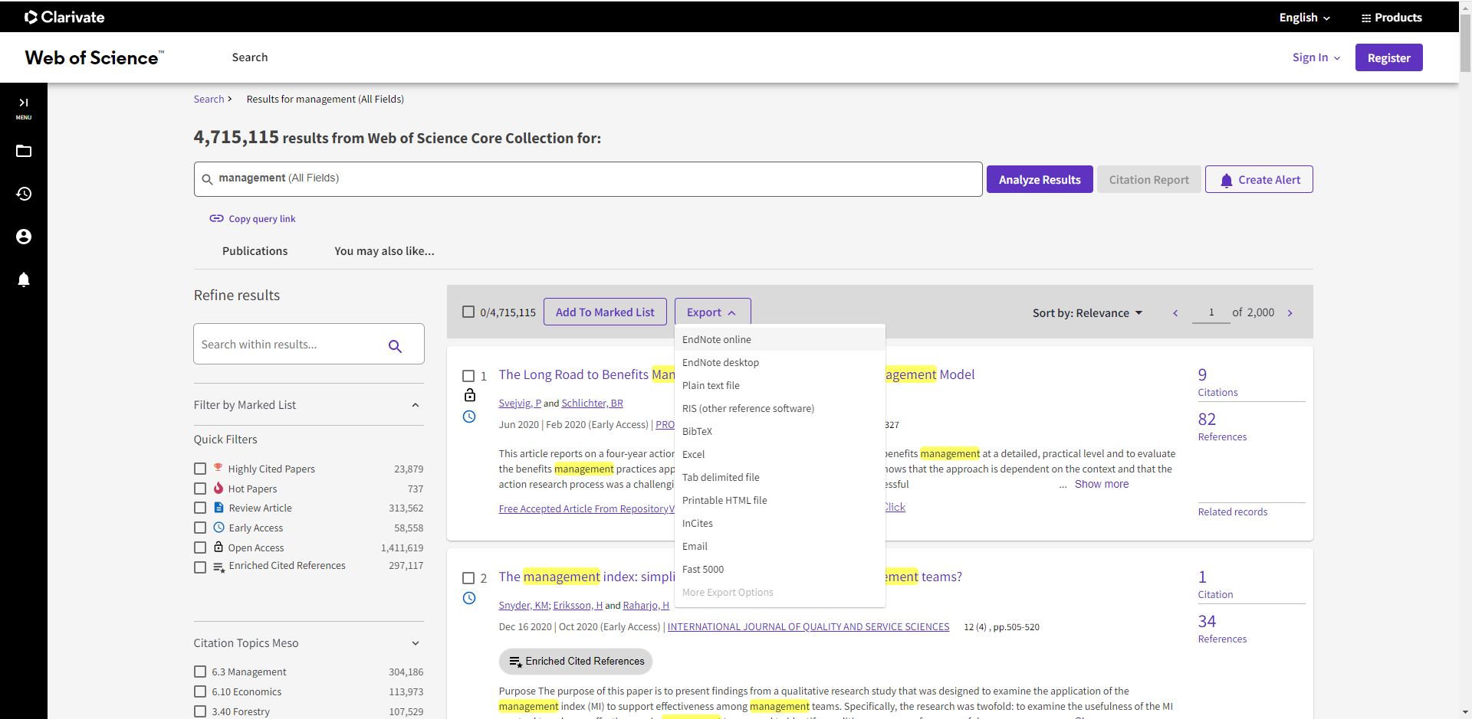
Экспорт записей из Web of Science

Slide 14
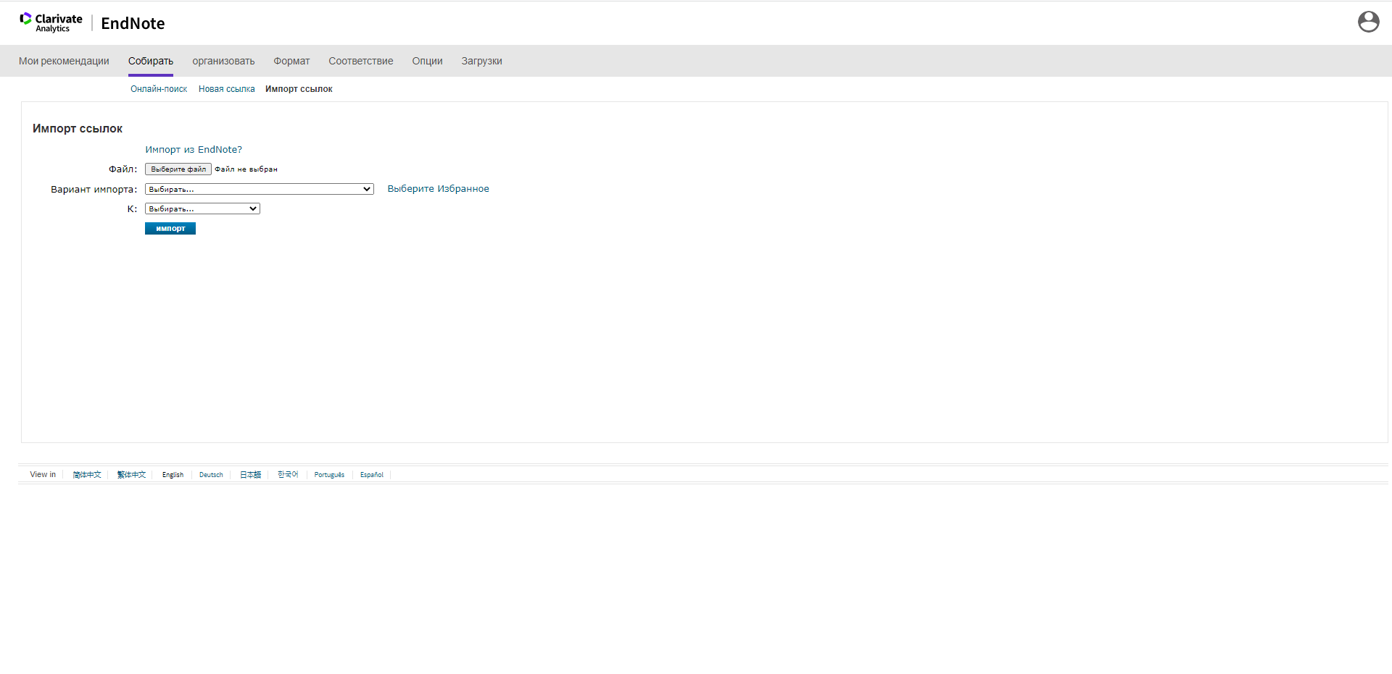
Импорт записей в EndNote

Slide 15
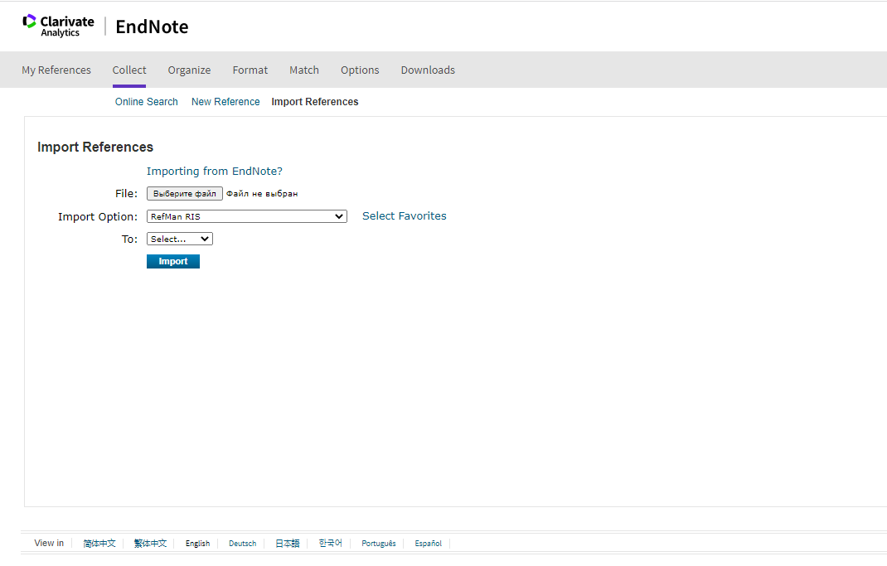
Notes:
Выбрать файл экспортированный/загруженный из источника (Гугл Академия, Web of Science и тд)
Опция импорта: RefMan RIS (универсальный формат для всех инструментов цитирования)
Выбрать папку для сохранения. Для выбора новой папки, нужно выбрать New group и переименовать.

Slide 16
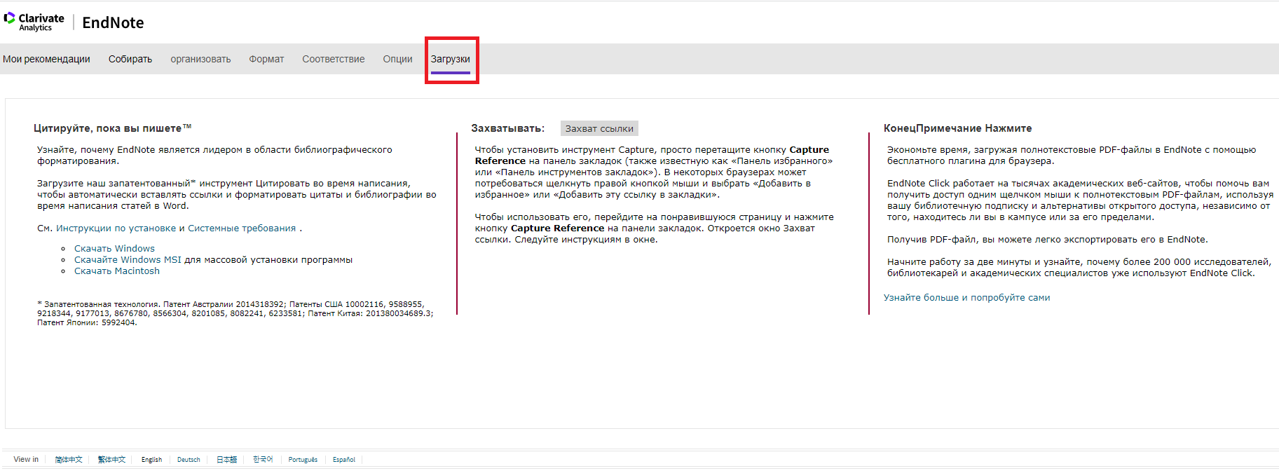
Плагин Cite While You Write
Notes:
Плагин для программы Microsoft Word. Внимание! См. системные требования.
Macintosh- это система для продуктов Apple.
Нажать скачать (download) и установить.

Slide 17
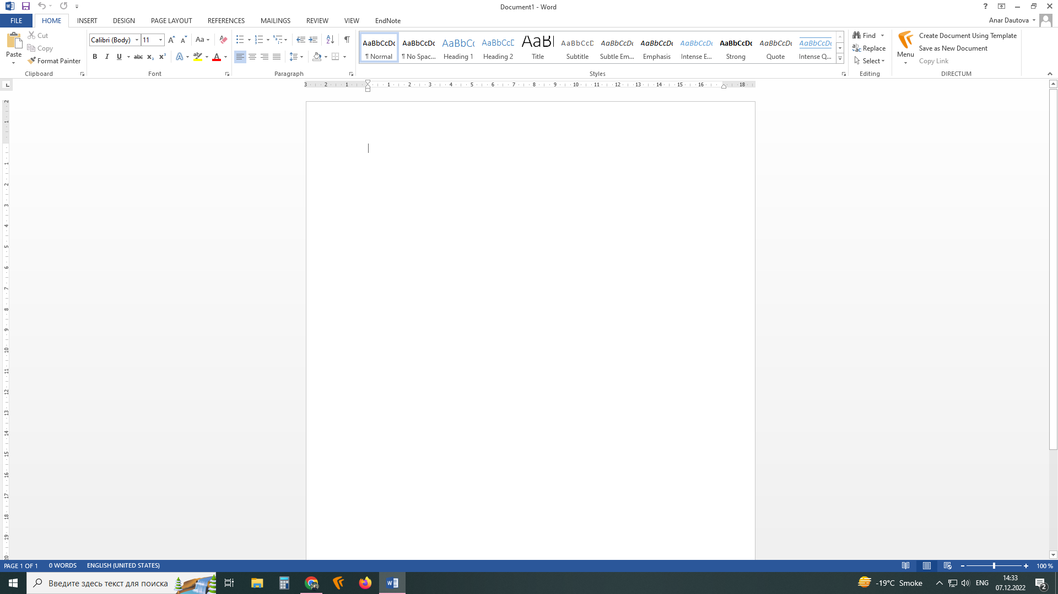
Плагин в Word
Notes:
В программе ворд (Word) появится вкладка EndNote.

Slide 18
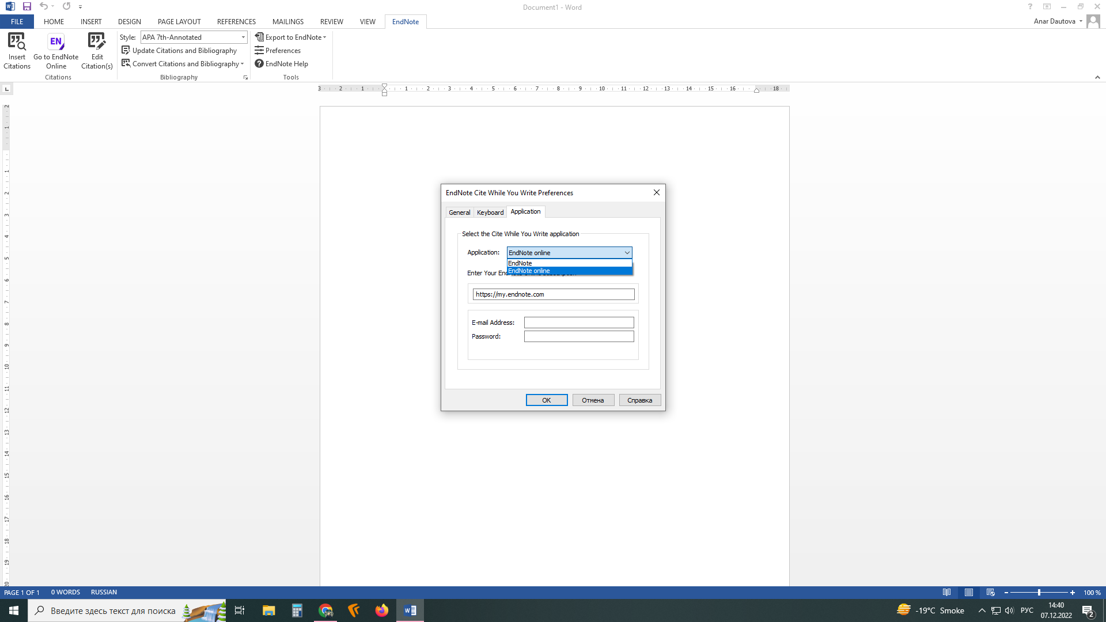
Плагин в Word
Notes:
В случае отображения EndNote20 или некорректной работы программы, сделайте следующее:
Нажать на вкладку EndNote
Ввести логин и пароль от EndNote
В появившимся табло под вкладкой EndNote, выбрать “Preferences”
В появившимся окне выбрать вкладку “Application” и выбрать “EndNote Online”.

Slide 19


Анар Даутова
Эксперт менеджер
adautova@nu.edu.kz

